Slide 1
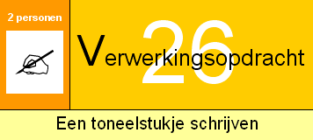
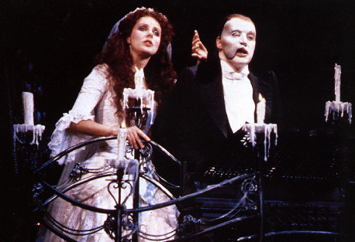
voorbeeld
terug
Wat heb je nodig? Pen en papier.
Wat moet je doen? Jullie gaan een toneelstukje schrijven met daarin maar twee acteurs. Zo'n toneelstuk noemen we een dialoog. Dit toneelstukje gaat over de activiteit die jullie hebben ondernomen.
Zijn jullie bijvoorbeeld naar een modeshow geweest? Dan gaat daar het toneelstukje over. Het geschreven toneelstukje voer je op voor de klas.
Hoe ga je te werk? - Kijk goed naar het voorbeeld op de achterzijde van deze kaart.
Schrijf een kort verhaaltje dat met de activiteit heeft te maken.
Dit verhaal is echt gebeurd. Je kunt zo je ervaring opschrijven.
Je schrijft bijvoorbeeld op wat je hebt gezien. Als je alleen bent
geweest dan verzin je de tweede persoon er gewoon bij.
- Lees het verhaaltje dat je hebt geschreven nog eens goed door.
- Neem 2 A4-tjes en ga het verhaal omzetten in gesproken zinnen.
- Zet boven ieder A4-tje wie de personage is.
- Het verhaal en de tekst moeten netjes uitgetikt worden.

Slide 2
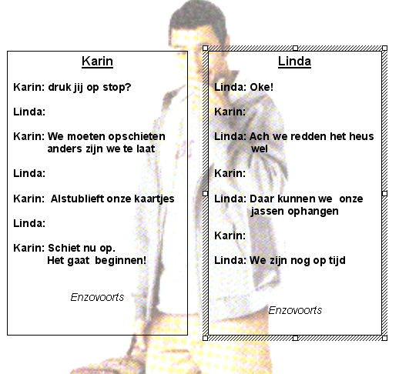
terug
Voorbeeld: het verhaal Karin en Linda stappen uit de bus. De bus stopt voor de zaal waar de modeshow over 10 minuten gaat beginnen. Beide geven ze hun kaartje af aan de vrouw bij de deur. Nadat zij hun jas hebben opgehangen lopen ze door naar de zaal. Het is erg druk en Karin en Linda staan helemaal achteraan. Gelukkig zijn ze net op tijd want de modeshow gaat beginnen. Na een uur is de modeshow afgelopen. Na nog even een drankje te hebben genomen gaan de twee weer naar huis met twee tassen vol met nieuwe kleren.

